Slide 1
- 대중 음악의 흐름과 전망
음원 가사 데이터를 이용한 시대적 흐름 분석
중국외교통상전공 201803149
장지원

Slide 2
CONTENTS
01
기획 단계
02
데이터 분석 및 시각화
03
데이터 해석 결과
04
음악 트렌드의 전망

Slide 3
01
기획 단계
배경 & 목적
대중에게 가장 친숙하고 접근성이 좋은 대중 가요는
시대적 상황을 통한 사람들의 감정을 일정 정도 반영하고 있을 가능성이 높다.
시대별로 사람들의 공감 요소를 파악함으로써 대중 가요의 시대적 흐름을 파악한다. 대중 가요의 가장 큰 소비층이자 경제적 활동의 중심이 되는 젊은 세대의 심리를 탐구함으로써, 음악에 반영되는 시대적 특징과 정신을 언어를 통해 분석할 수 있다.
방법 & 대상 데이터
대표적인 음원 스트리밍 사이트에서 시대별(1980년~2019년) 인기 차트
TOP100 음원 가사를 수집하여 언어 분석(형태소 분석)을 수행한다
데이터 스키마
해당 연대(1990,2000,2010), 발매 연도, 노래제목, 가수 이름, 가수 성별(m,/,f), 그룹 형태, 작사가, 가사

Slide 4
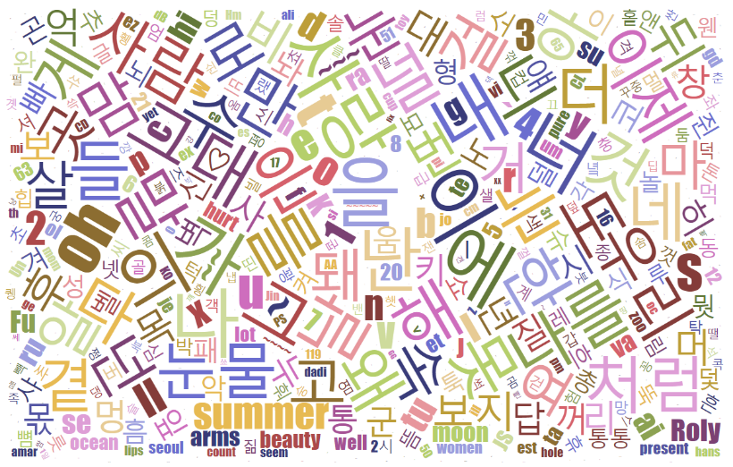
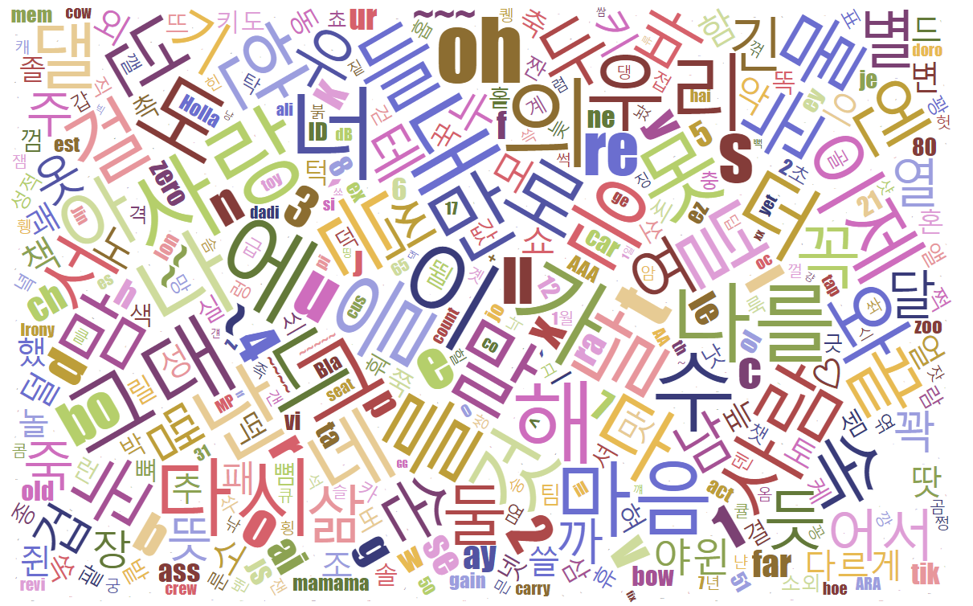
02
데이터 분석 및 시각화
- 멜론 연도별(1990~2019년) 인기차트 TOP100에 포함된 음원 데이터 수집
- 데이터 수집량 : 2613개
- 정제 후 데이터 : 2434개
> 형태소 분석 진행
https://colab.research.google.com/drive/1em0XjO22XeaZ0mU1wq6o8DbVlKs8UrAv
발매 연도 시각화
해당 연대(1990,2000,2010)시각화

Slide 5
03
데이터 해석 결과
< 젊은 층의 표현 방식 변화 >
- 같아 : 1990년대 0.0634%, 2010년대 0.1099%로 대폭 증가.
- 같은데 : 1990년대 0.0094%, 2010년대 0.0174%로 대폭 증가.
- 같은 : 1990년대 0.1129%, 2010년대 0.1291%로 증가
- 이다 : 1990년대 0.0107%, 2010년대 0.0047%로 감소
- 인거야 : 1990년대 0.0094%, 2010년대 0.0023%로 감소
이는 대중가요를 주로 소비하는 젊은 층의 표현 방식이 변화했음을 추측할 수 있다.
갈수록 사랑보다 자기보호 본능이 더 중요해졌기 때문
간 접
직 접

Slide 6
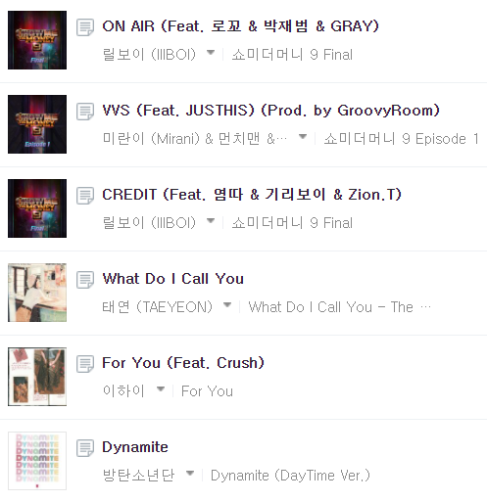
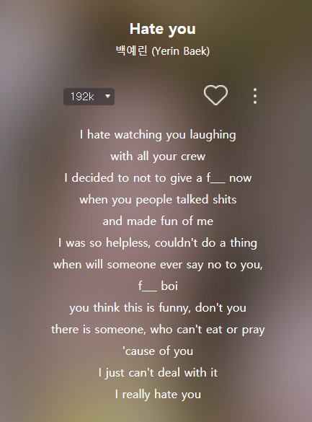
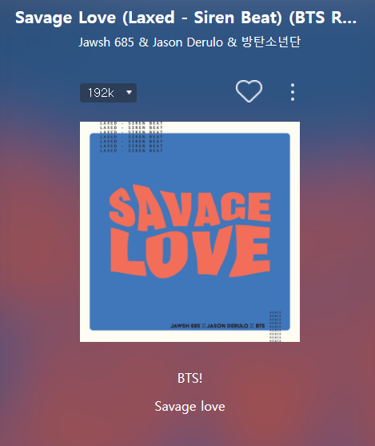
04
음악 트렌드의 전망
BTS<Savage Love>
2020년 12월 인기차트
백예린의 <Hate you>

Slide 7

글로벌 생산의 확장
그동안 제조업 분야에서 흔하던 ‘글로벌 생산’은 이제 문화 산업 분야까지 일반화
why? 기술이나 인적 자본의 이동이 수월해짐.
또한 기술의 발달로 언어적 장벽이 허물어지면서 ‘문화적 할인’이 줄어들었고, 각 국가 내에서 문화산업으로 이윤을 추구하는 것의 한계를 느끼면서 전세계 음악 시장을 대상으로 경쟁구도를 변경하게 됨
>> 현재 국내 음악 K-pop을 해외의 많은 사람들이 듣는 것처럼, 역으로 국내 음악 시장에서도 해외 음원의 영향력이 커질 것으로 전망한다.

Slide 8
THANK YOU -
감사합니다.
중국외교통상전공 201803149
장지원

